Slide 1
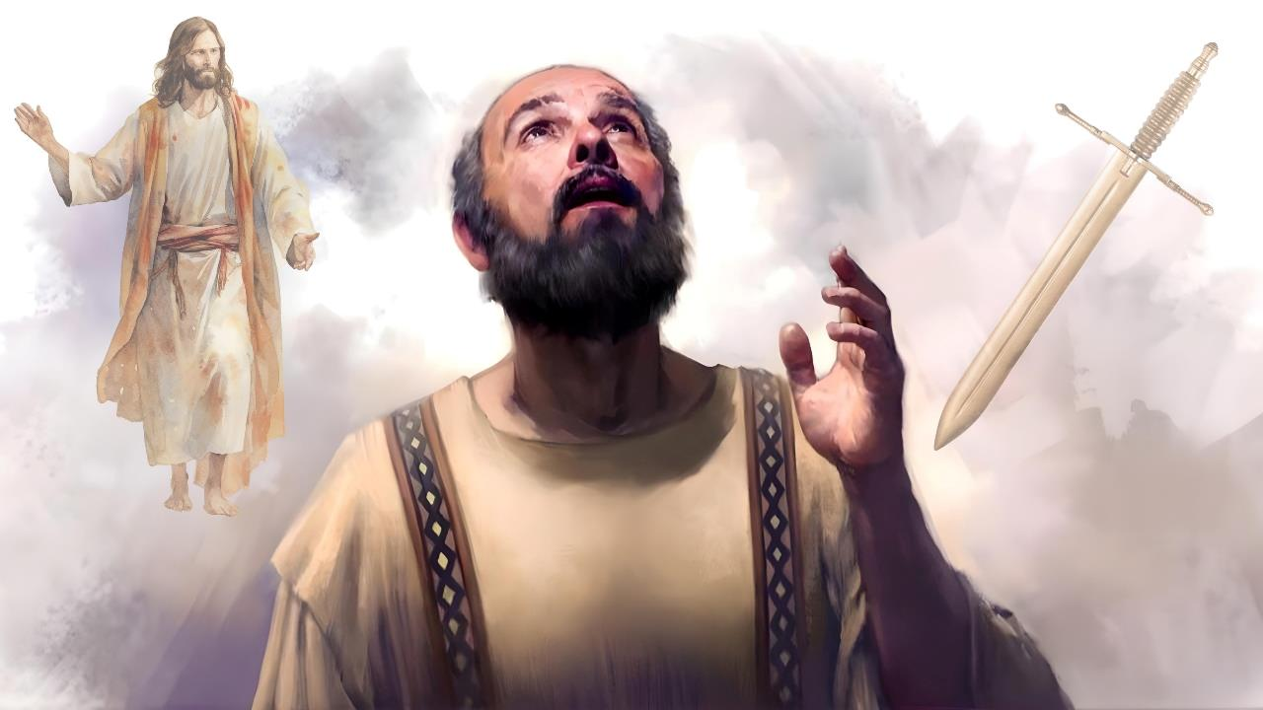
زندگی اور موت
سبق 3
جنوری 17 تاا23

Slide 2

"کیونکہ زندہ رہنا میرے لئے مسیح ہے اور مرنا نفع" (فلپیوں21:1)

Slide 3


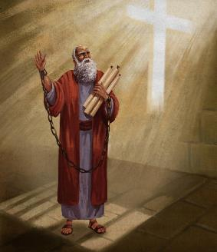


پولس رسول بے رحم بادشاہ نیرو کی طرف سے فیصلہ کا انتظآر کر رہا تھا۔ اُس کا مستقبل انصاف سے زیادہ قیصر کے مزاج پر منحصر تھا۔
لیکن وہ جانتا تھا کہ اس کی قسمت واقعی نیرو کے ہاتھ میں نہیں بلکہ خُدا کے ہاتھ میں ہے۔ اس لئے اُسے یقین تھا کہ کلیسیا میں اس کے لئے کی جانے والی دُعاؤں کے ذریعے وہ آزاد ہو جائے گا۔
اگر اس کی موت خوشخبری کو فائدہ پہنچانے والی تھی (جیسا کہ اس کی قید تھی)، تو وہ مسیح کے لئے اپنی جان دینے کو تیار تھا۔
مسیح کے لئے زندہ رہنا یا مرنا
پولس رسول کے ذریعے مسیح سرفراز ہوا (فلپیوں 1: 10۔20، 25۔26)
مسیح کے لئے جینا یا مرنا (فلپیوں 1: 21۔22)
پولس رسول کا اختلاف (فلپیوں 1: 23۔24)
مسیح کے لئے جینے کا کیا مطلب ہے؟
ایسا برتاؤ کریں جو انجیل کے لائق ہو (فلپیوں1: 27اے)
انجیل کے لئے متحد ہو کرلڑنا (فلپیوں 1: 27 بی۔30)

Slide 4

مسیح کے لئے زندہ رہنا یا مرنا

Slide 5



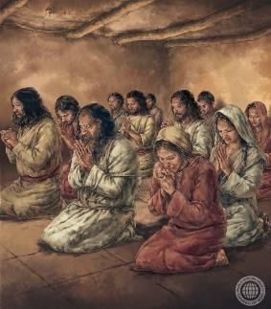
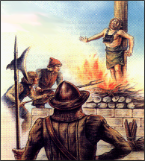
"چنانچہ میری دلی آرزو اوراُمید بھی ہے کہ میں کسی بات میں شرمندہ نہ ہوں بلکہ میں کمال دلیری کے باعث جس طرح مسیح کی تعظیم میرے بدن کے سبب سے ہمیشہ ہوتی رہی ہے اُسی طرح اب بھی ہو گی خواہ میں زندہ رہوں خواہ مرُوں" (فلپیوں 20:1)۔
پولس رسول کے ذر/یعے مسیح سرفراز ہوا
پولس رسول نے اُن مصائب میں خوشی محسوس کی جو اُس نے بہت زیادہ برداشت کیے (کلسیوں 24:1اے؛ 2کرنتھیوں 11: 23۔27)۔بلاشبہ وہ خود دکھوں میں خوشی محسوس نہیں کرتا تھا، لیکن ان وجوہات میں جن کی وجہ سے اس نے مشکلات کو برداشت کیا جن میں سے ایک فائدہ یہ تھا کہ اس نے مسیح کی کلیسیا کوکلام پہنچایا (کلسیوں 1: 24بی؛ 2کرنتھیوں 28:11)۔
یسوع مسیح کی تقلید کرتے ہوئے اس کے مصائب میں۔۔۔۔اور یہاں تک کہ اس کی موت میں بھی۔۔۔۔پولس رسول نے مسیح کو سرفراز کیا۔
فلپیوں کے نام اپنے خط میں، پولس واضح کرتا ہے کہ، اس لمحے کے لیے، اس نے یسوع کو اپنی موت سے سرفراز کرنے کی امید نہیں کی تھی، بلکہ کلیسیا کی دعاؤں اور روح القدس کے کام کے ذریعے، آزاد ہونے اور اپنی زندگی کے ساتھ مسیح کی خدمت جاری رکھنے کی امید تھی۔ (فلپیوں 1: 19، 25۔26) ہماری دنیا میں موجود برائی کی وجہ سے، مسیح کے ساتھ زندگی گزارنے میں اکثر مصائب شامل ہوتے ہیں جیسا کہ مسیح نے برداشت کیا اور بعض صورتوں میں، مسیح کی طرح مرنا بھی شامل ہے (2تیمتھیس 12:3)۔

Slide 6



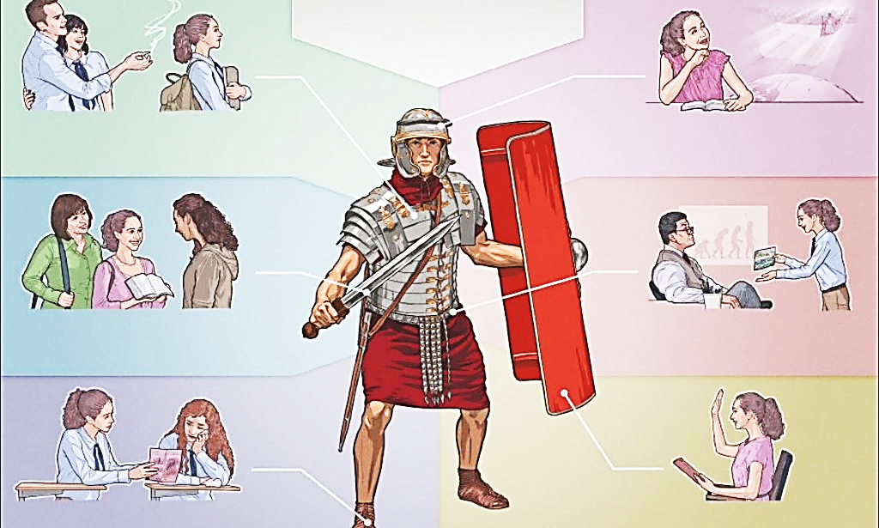

مسیح کے لئے جینایا مرنا
"کیونکہ زندہ رہنا میرے لئے مسیح اور مرنا نفع" فلپیوں 21:1)
تمام مصائب کی جڑ اس کائناتی جنگ میں ہے جو آج اچھائی اور برائی کے درمیان، مسیح اور شیطان کے درمیان لڑی جا رہی ہے۔ یہ ایک روحانی جنگ ہے، جسے روحانی ہتھیاروں سے لڑنا چاہیے۔ دشمن کے پیروکار مسیحیوں کے خلاف غیر قانونی ہتھیار استعمال کرتے ہیں (جھوٹ، تنقید، ساتھیوں کا دباؤ، وغیرہ )۔
لیکن ہمارے ہتھیار سچائی اور انصاف ہیں (2کرنتھیوں 6: 4۔7)۔ طاقتوار ہتھیار، مقاموں کو مسمار کرنے والے (2کرنتھیوں 10:3۔5)۔
اُس وقت کیا ہوتا ہے جب جنگ کے نتیجے میں راستبازوں کی موت واقع ہوتی ہے؟ پولس رسول کے مطابق اس کا نتیجہ ہمارے لئے فائدہ مند ہے (فلپیوں 21:1)۔
ہم میں سے جو یسوع مسیح کے وفادار ہیں،موت ہمیں دشمن کی پہنچ سے باہر کر دیتی ہے، اور ہمیں تمام مصیبتوں سے نجات دلاتی ہے (امثال 32:14؛ یسعیاہ 1:57)۔

Slide 7



"میں دونوں طرف پھنسا ہوا ہوں۔ مرا جی تو یہ چاہتا ہے کہ کوچ کر کے مسیح کے پاس جا رہوں کیونکہ یہ بہت ہی بہتر ہے۔ مگر جسم میں رہنا تمہاری خاطر زیادہ ضروری ہے" (فلپیوں 1: 23۔24)۔
پولس رسول کا اختلاف
اگرچہ وہ فیصلہ نہیں کر سکتا تھا، پولس رسول دو امکانات میں پھنسا ہوا تھا (فلپیوں 1: 23۔24):
زندہ رہنا
کلیسیا کے لئے فائدہ مند ہونا
جُدا ہونا
مسیح کے ساتھ رہنا
اس متن کو تنہائی میں کے کر ہم نتیجہ اخذ کر سکتے ہیں کہ پولس رسول سکھاتا ہے کہ جیسے ہی ہم مرتے ہیں، ہم یسوع کے ساتھ رہنے کے لئے آسمان پر چڑھتے ہیں، بائبل کے دیگر اقتباسات سے متصادم ہیں (واعظ 5:9؛ زبور 5:6)۔
فلپیوں کے نام اسی خط میں وہ کہتا ہے کہ ، مکمل طور پر مسیح کے ساتھ رہنے کے لئے اسے قیامت کے دن کا انتظار کرنا چاہئے (فلپیوں3: 8۔11)۔
ایک اور موقع پر، پولس نے جسم کا موازنہ ایک خیمے سے کیا جو فنا ہو گیا (مرگیا) تاکہ لافانیت کا لباس پہنا جا سکے (2کرنتھیوں 5: 1۔4)۔ تاہم وہ واضح کرتا ہے کہ یہ لباس دوسری آمد پر ملے گا، نہ کہ موت کے وقت (1کرنتھیوں 15: 42، 51۔54)۔

Slide 8

مسیح کے لئے جینے کا کیا مطلب ہے؟

Slide 9


"صرف یہ کرو کہ تمہارا چال چلن مسیح کی خوشخبری کے موافق رہے" (فلپیوں 27:1اے)۔
انجیل کے لائق برتاؤ کرنا
لفظ "آپ کا برتاؤ" یونانی لفظ کا ترجمہ ہے جس کا مطلب شہریوں کے طور پر رہنا۔ پولس رسول فلپیوں (اور ہم سب )پر زور دیتا ہے کہ ہم اس طرح زندگی بسر کریں جو آسمان کے شہری ہونے کے لائق ہو (فلپیوں 20:3)۔
پہاڑی وعظ میں یسوع مسیح نے ہمیں سکھایا کہ آسمان کے شہری کس طرح کی زندگی بسر کرتے ہیں۔
اس کا خلاصہ اس طرح کیا جا سکتا ہے ، لیکن لفظ "آپ کا برتاؤ" یونانی لفظ انصاف کرنا اور مہربانی سے پیار کرنا، اور اپنے خُدا کے ساتھ فروتنی سے چلنا ہے (میکاہ 8:6)۔
پولس رسول اس ، مشورے کو ایک ایسے موضوع کے تعارف کے طور پر استعمال کرتا ہے جو اس سے متعلق ہے: کلیسیا میں اتحاد
وہ جانتا تھا کہ اختلاف اکثر فخر اور ایک دوسرے کے ساتھ نامناسب رویے سے پیدا ہوتا ہے۔ لہذا وہ ہمیں باوقار طریقے سے برتاؤ کرنے کی تاکید کرتا ہے۔
روح کے غریب
حلیم
انصاف کے بھوکے اور پیاسے
رحم دل
دل کے غریب
صلح کرانے والے
اپنا دوسرا گال سامنے کرنے والے
دشمنوں سے محبت کرنے والے
لعنت کرنے والوں کے لئے برکت کی دُعا کرنا
نفرت کرنے والوں سے اچھائی کرنا
محبت کرنا اور فراغ دل ہونا
رحم کرنا اور حلیم ہونا
وغیرہ

Slide 10



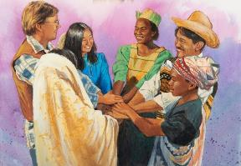

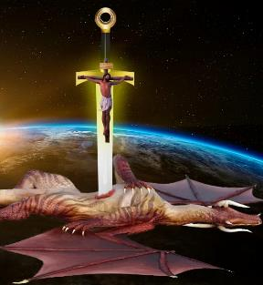

"۔۔۔۔تاکہ خواہ میں آؤں اور تمہیں دیکھوں خواہ نہ آؤں تمہارا حال سنوں کہ تم ایک روح میں قائم ہو اور نجیل کے ایمان کے لئے ایک جان ہو کر جانفشانی کرتے ہو" (فلپیوں 27:1بی)
انجیل کے لئے متحد ہو کر لڑنا
راستباز ہونا اور صحیح زندگی بسر کرنا تنازعۃ کے بغیر ممکن نہیں (فلپیوں 30:1)۔ اس کے برعکس ایوب جس کے متعلق خُدا کی گواہی تھی کہ وہ "کامل اور راستباز آدمی جو خُدا سے ڈرتا اور بدی سے دور رہتا" ہے (ایوب 8:1)۔ اُسے بھی خوفناک حالات کا سامنا کرنا پڑا اور یہ دشمن کا کام تھا۔
آج ہم جس جنگ میں ملوث ہیں، اُس میں متحد ہونا انتہائی ضروری ہے۔ پولس رسول ہماری حوصلہ افزائی کرتا ہے کہ ہم انجیل کے دفاع کے لئے مل کر لڑیں (فلپیوں 27:1 بی)۔
مقصد کے اس اتحاد کو دُعا اور کلام کے مطالعہ کے ساتھ جوڑنا چاہئے (افسیوں 18:6؛ فلپیوں 16:2)۔
جب ہمارا برائی کے ساتھ تصادم ہوتا ہے، تو ہمیں ان لوگوں سے نہیں ڈرنا چاہئے جو ہماری مخالفت کرتے ہیں (فلپیوں 28:1)۔ آئیے یاد رکھیں کہ شیطان ایک شکست خوردہ دشمن ہے، کیونکہ مسیح تو پہلے ہی صلیب پر جنگ جیت چکا ہے (لوقا 18:10؛ کلیسوں 15:2)۔

Slide 11

"مسیحی دنیا میں آج تک کبھی بھی ایمان میں اتنا بڑا اختلاف نہیں ہوا جتنا آج کے دور میں ہے۔ اگر رسولوں، نبیوں، مبشروں، پاسبانوں اور اُستادوں کے (افسیوں 4: 11۔13)انعامات ابتدائی کلیسیا کو متحد رکھنے کے لئے ضروری تھے تو اب اُس اتحاد کو دوبارہ بحال کرنے کے لئے وہ کتنے زیادہ ضروری ہیں! اور یہ کہ خُدا کا مقصد آخری ایام میں کلیسیا کے اتحال کو بحال کرنا ہے نبوتوں سے ہمیں یقین ہے کہ جب خُدا صیون کو واپس آئے گا تو نگہبان روبرو دیکھیں گے۔ نیز یہ بھی کہا گیا ہے کہ "وقت کے آخر" میں عقلمند سمجھیں گے۔ جب یہ بات پوری ہو گی تو خُدا کے نزدیک عقلمند سب ایمان میں متحد ہونگے، کیونکہ جو حقیقتاً صحیح طور پر سمجھتے ہیں وہ لازمی طور پر ایک ہی طرح سمجھیں گے۔ ۔۔ ان باتوں سے یہ ظاہر ہے کہ یہاں جس کلیسیا کی کامل حالت کی پیش گوئی کی گئی ہے ، وہ ابھی مستقبل میں ہے۔ لہذا یہ انعامات ابھی اپنا مقصد پورا نہیں کر پائے ہیں "
ایلن جی وائیٹ ابتدائی تحاریر صفحہ 140

